Slide 1
10 сынып
Қазақ тілі мен әдебиеті

Slide 2
Шешендік сөздер
10.3.6.1.мәтін мазмұнындағы деректі ақпаратты толық анықтап, негізгі ойға өз көзқарасын білдіру және оны бағалау
10.5.2.2.құрмалас сөйлемдердің (аралас) жасалу жолдарын білу, жазба жұмыстарында орынды қолдану

Slide 3
СӨЗДІКПЕН ЖҰМЫС
шешен -телескоп
ірі - крупный
Ұсақ- мелкий

Slide 4
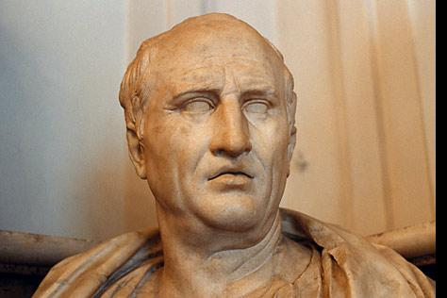
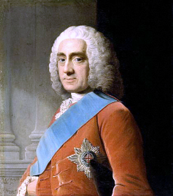
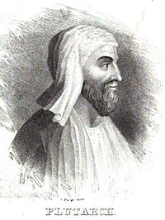
- Суреттегі тұлғалар туралы не айта аласыңдар?

Slide 5
СУРЕТКЕ ҚАРАП, СҰРАҚТАРҒА ЖАУАП БЕР
Қандай ғаламшарлар ірі?
Қандай ғаламшарлар кішірек?
Күнге қандай ғаламшарлар жақын орналасқан?
Ғаламшарлардың қайсысы Күннен алыс орналасқан?

Slide 6
Суреттерді атауымен сәйкестендіріп айт
Зымыран, ғаламшар, аспан, телескоп

Slide 7
Ғаламшарлардың атауларын Күн жүйесіндегі ретімен жазып шық. Бос орындарға -нші, -ншы, -інші, -ыншы қосымшаларының қажеттісін жаз.
Бір -
Екі -
Үш -
Төрт -
Бес -
Алты -
Жеті -
Сегіз -

Slide 8
Мәтінді оқы. Сөйлемдерді мәтіннің мазмұнына сай ретпен қой (1,2,3).
Деннис Тито – Америка тұрғыны. Ол – бірінші ғарыш саяхатшысы. Деннис Тито 2001 жылы 28 сәуірде ғарышқа ұшты. Экипаж Талғат Мұсабаев пен Юрий Батурин ғарышкерлерінен тұрды. Олар жерді 128 рет айналды. Тито ғарышты суретке, бейнекамераға түсірді. Ғарышкерлерге таңғы, түскі, кешкі ас мәзірін дайындады. Олар ғарышта 6 күн болды.
Олар ғарышта 6 күн болды.
Ол-бірінші ғарыш саяхатшысы.
Тито ғарышты суретке, бейнекамераға түсірді.

Slide 9
Берілген сөздерге -лар, -лер, -дар, -дер, -тар, -тер қосымшаларының қажеттісін жалғап дәптерге жаз.
Ғарышкер…, ғаламшар…, тас…, сақина…, дөңгелек…, серік…, құпия…, ғалым…, жұлдыз… .

Slide 10
Рефлексия: Берілген сұрақтарға дәптерге жауп жаз.
Сабақта не туралы білдің?
Қандай тапсырманы жеңіл орындадың?
Қандай сұрақтарың бар?

